Slide 1






BÀI 5.
XÃ HỘI NGUYÊN THUỶ
Giáo viên:

Slide 2


HOẠT ĐỘNG KHỞI ĐỘNG
Sống theo bầy đàn, dựa vào hái lượm, săn bắt → gọi là bầy người nguyên thủy
1
Cuộc sống, sinh hoạt…
6
Nguồn gốc của loài người?
Loài người do một loài Vượn cổ tiến hóa thành
Đặc điểm (hình dáng, cơ thể…)
5
SỰ XUẤT HIỆN
LOÀI NGƯỜI
2
Tên gọi ban đầu: Người tối cổ
Người thô, đi hơi còng, hộp sọ nhỏ, trán thấp…
Tên gọi ban đầu?
4
Dấu tích tìm thấy: Đông châu Phi, Gia-va (Inđônêxia), Bắc Kinh (Trung Quốc) …
3
Dấu tích tìm thấy ở đâu?
Thời gian xuất hiện: từ 3  4 triệu năm trước
Thời gian xuất hiện?

Slide 3
HOẠT ĐỘNG HÌNH THÀNH KIẾN THỨC
BÀI 5. XÃ HỘI NGUYÊN THUỶ
Tiết 1: I. Các giai đoạn phát triển của người nguyên thuỷ
II. Đời sống vật chất của người nguyên thuỷ
Tiết 2: III. Đời sống tinh thần cảu người nguyên thuỷ
IV Đời sống người nguyên thuỷ trên đất nước Việt Nam

Slide 4

HOẠT ĐỘNG HÌNH THÀNH KIẾN THỨC
BÀI 5. XÃ HỘI NGUYÊN THUỶ
I. CÁC GIAI ĐOẠN TIẾN TRIỂN CỦA XÃ HỘI NGUYÊN THUỶ
Thông qua đoạn video em hãy cho biết nội dung đoạn video nói về vấn đề gì?
Em hãy tìm yếu tố cơ bản nhất đã làm thay đổi cuộc sống của người nguyên thuỷ?
Mục tiêu: tiết 1
Tổ chức xã hội
Đời sống vật chất
Đời sống tinh thần
https://youtu.be/r53sXuJ5gEY

Slide 5
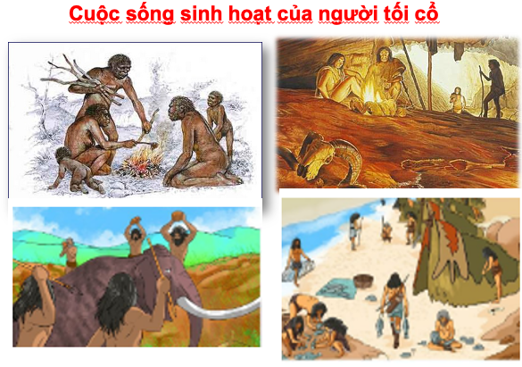
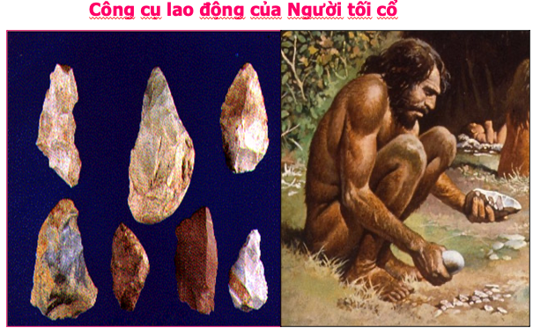
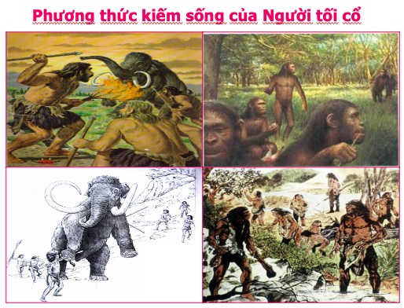

Quan sát các bức tranh sau em có nhận xét gì về đời sống người nguyên thuỷ?
BÀI 5. XÃ HỘI NGUYÊN THUỶ
I. CÁC GIAI ĐOẠN TIẾN TRIỂN CỦA XÃ HỘI NGUYÊN THUỶ
Quan sát các bức tranh sau em có nhận xét gì về đời sống người nguyên thuỷ?

Slide 6
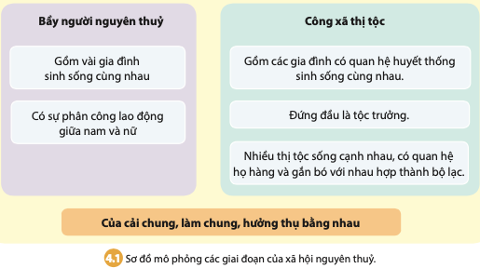

BÀI 5. XÃ HỘI NGUYÊN THUỶ
?Xã hội nguyên thuỷ đã trải qua những giai đoạn phát triển nào?
– Đặc điểm căn bản trong quan hệ của con người với nhau thời kì nguyên thuỷ như thế nào?
I. CÁC GIAI ĐOẠN TIẾN TRIỂN CỦA XÃ HỘI NGUYÊN THUỶ

Slide 7
Hoàn thành sơ đồ mô phỏng tổ chức xã hội của người nguyên thuỷ
Người tối cổ
Người tinh khôn
Bầy người
nguyên thủy
Thị tộc
Bộ lạc
Gồm vài gia đình lớn
Có sự phân công lao động giữa nam và nữ
Vài chục gia đình có quan hệ huyết thống
Đứng đầu là Tộc trưởng
Nhiều thị tộc cư trú trên cùng một địa bàn
Đứng đầu là một tù trưởng

Slide 8
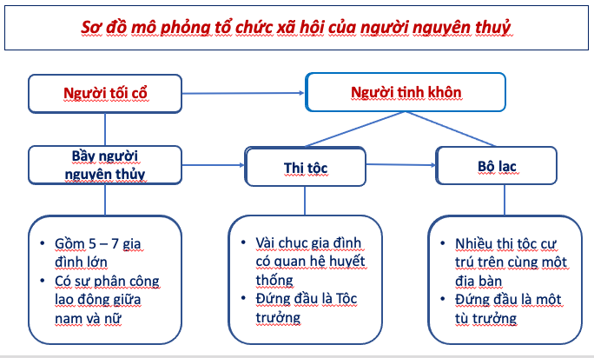

BÀI 5. XÃ HỘI NGUYÊN THUỶ
I. CÁC GIAI ĐOẠN TIẾN TRIỂN CỦA XÃ HỘI NGUYÊN THUỶ
Vì sao trong bầy người nguyên thủy, thị tộc, bộ lạc đều phải có người đứng đầu phân công công việc, mọi thành viên bắt buộc phải hợp tác với nhau?
Dựa vào sơ đồ vừa vẽ, kết hợp với hình minh họa, hãy đưa ra định nghĩa của em về:
- Bầy người nguyên thủy
- Thị tộc
- Bộ lạc

Slide 9
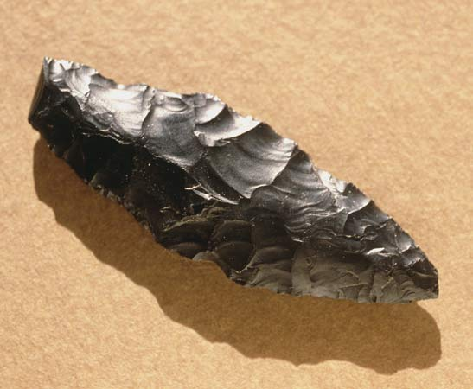
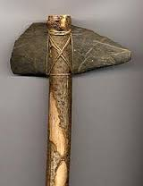
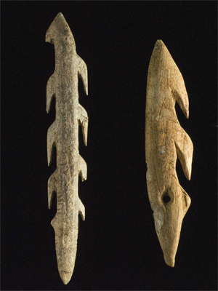
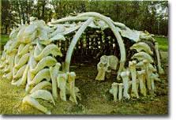
BÀI 5. XÃ HỘI NGUYÊN THUỶ
II ĐỜI SỐNG VẬT CHẤT CỦA NGƯỜI NGUYÊN THỦY
Em hãy nối các bức tranh sau vào bảng thông tin và trả lời các câu hỏi trong bảng thông tin?
2
3
4
1
a
b
c
d
Mũi giáo, mũi lao có móc được làm từ xương, sừng của con nai.
- Theo em mũi lao này được dùng để làm gì? Vì sao em biết?
Hòn đá được ghè đẽo.
Theo em hòn đã được tạo ra như thế nào?
Họ dùng hòn đá để làm gì?
Một túp lều.
Theo em túp lều này được làm từ nguyên liệu gì?
Họ dùng để làm gì?
Một chiếc búa
Theo em chiếc búa này được làm từ nguyên liệu gì?
Họ dùng búa để làm gì?

Slide 10
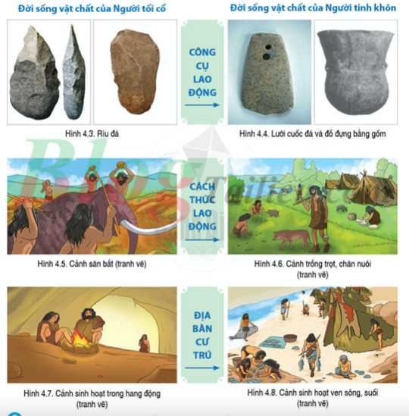
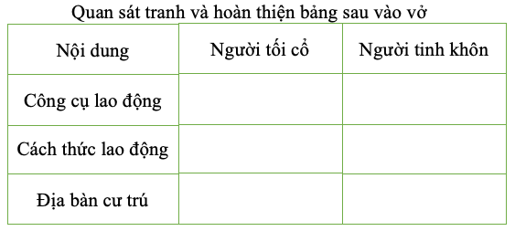
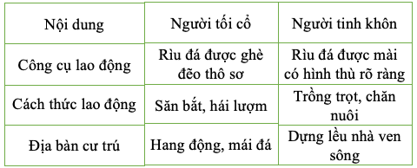
BÀI 5. XÃ HỘI NGUYÊN THUỶ
Công cụ lao động, cách thức lao động và địa bàn cư trú của người tinh khôn có gì khác so với người tối cổ
Quan sát tranh cho biết đời sống vật chất của người nguyên thuỷ thể hiện trên những phương diện nào?

Slide 11
BÀI 5. XÃ HỘI NGUYÊN THUỶ
II ĐỜI SỐNG VẬT CHẤT CỦA NGƯỜI NGUYÊN THỦY
Đời sống vật chất của Người nguyên thuỷ
Tiêu chí | Người tối cổ | Người tinh khôn
Đời sống vật chất | Biết ghè đẽo đá làm công cụ lao động, tạo ra lửa, săn bắt và hái lượm tìm thức ăn, sống trong hang động | Biết mài đá làm công cụ lao động, chế tạo cung tên, làm đồ gốm, dệt vải, trồng trọt, chăn nuôi, dựng lều bằng cành cây, xương thú…để ở

Slide 12
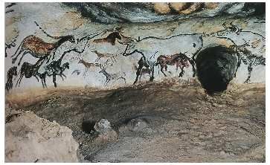
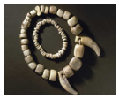
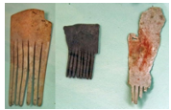
BÀI 5. XÃ HỘI NGUYÊN THUỶ
III ĐỜI SỐNG TINH THẦN CỦA NGƯỜI NGUYÊN THỦY
Em hãy nối các bức tranh sau vào bảng thông tin và trả lời các câu hỏi trong bảng thông tin?
1
2
3
a
b
c
Trên vách của hang động có những bức vẽ.
Nội dung của những bức vẽ là gì?
Tại sao họ lại vẽ những con vật đó lên hang đá?
Những chiếc lược được làm từ xương
Nó cho chúng ta biết được điều gì về cuộc sống của người nguyên thuỷ?
Đồ trang sức thời đồ đá. Chiếc vòng cổ được làm từ xuông thú
Những đồ trang sức này cho ta biết điều gì về cuộc sống người nguyên thuỷ?

Slide 13
BÀI 5. XÃ HỘI NGUYÊN THUỶ
III ĐỜI SỐNG TINH THẦN CỦA NGƯỜI NGUYÊN THỦY
Đời sống tinh thần Người nguyên thuỷ
Tiêu chí | Người tối cổ | Người tinh khôn
Đời sống tinh thần | Làm đồ trang sức như vòng đeo tay bằng vỏ ốc hay răng thú,… Vẽ tranh trên vách đá | Làm đồ trang sức (vòng tay…), làm tượng bằng đá, vẽ tranh trên đá, làm ống sáo…đã có tục chôn người chết.

Slide 14
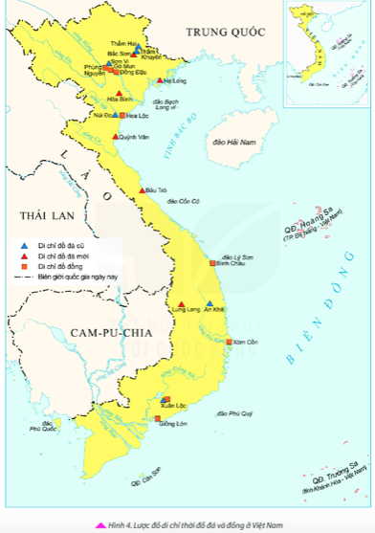
BÀI 5. XÃ HỘI NGUYÊN THUỶ
IV. ĐỜI SỐNG CỦA NGƯỜI NGUYÊN THỦY TRÊN ĐẤT NƯỚC VIỆT NAM
Di chỉ đồ đá cũ
Thẩm Khuyên, Thẩm Hai; Sơn Vi, Núi Đọ , An Khê, Xuân Lộc
? Hãy chỉ trên bản đồ các dấu tích của con người từ thời đại đồ đá (đồ đá cũ và đồ đá mới) đến thời đại đồ đổng ở Việt Nam.
? Qua đó em có nhận xét gì về sự phân bố các dấu tích thời nguyên thuỷ trên đất nước ta?
Di chỉ đồ đá mới
Bắc Sơn, Hạ Long, Hoà Bình, Quỳnh Văn, Bầu Tró, Lung Leng
Di chỉ đồ đồng
Phùng Nguyên, Gò Mun, Đồng Đậu, Hoa Lộc, Giồng Lớn

Slide 15
BÀI 5. XÃ HỘI NGUYÊN THUỶ
IV. ĐỜI SỐNG CỦA NGƯỜI NGUYÊN THỦY TRÊN ĐẤT NƯỚC VIỆT NAM
Thẩm Khuyên, Thẩm Hai (Lạng Sơn) Phát hiện răng hoá thạch người tối cổ (khoảng 400000 năm trước)
Núi Đọ (Thanh Hoá) Phát hiện công cụ bằng đá ghè đẽo thô sơ (khoảng 400000 năm trước
An Khê (Gia Lai) Phát hiện công cụ đá ghè đẽo thô sơ (khoảng 800000 năm trước
Xuân Lộc(Đồng Nai) phát hiện công cụ đá ghè đẽo thô sơ (Khoảng 40000->30000 năm trước)

Slide 16
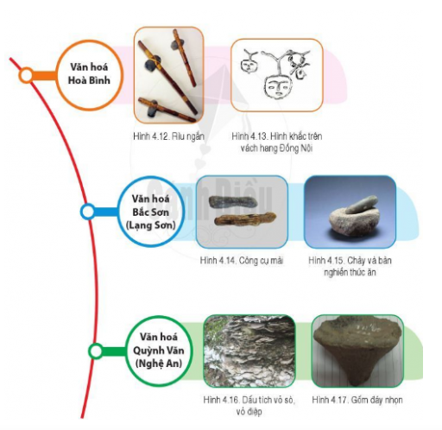
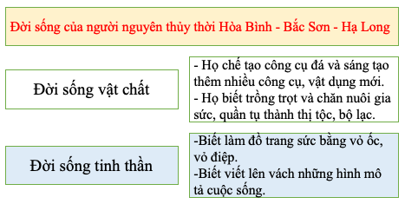
BÀI 5. XÃ HỘI NGUYÊN THUỶ
IV. ĐỜI SỐNG CỦA NGƯỜI NGUYÊN THỦY TRÊN ĐẤT NƯỚC VIỆT NAM
Dựa vào hình bên em hãy nêu những nét chính về đời sống vật chất tinh thần của cư dân thuộc các nền văn hoá: Hoà Bình, Bắc sơn, Quỳnh Văn

Slide 17

HOẠT ĐỘNG LUYỆN TẬP
Em hãy trình bày về một trong một trong ba chủ đề sau đây:
Tổ chức xã hội người tối cổ, người tinh khôn,
Đời sống vật chất của người tối cổ, Người tinh khôn
Đời sống tinh thần của người tối cổ, Người tinh khôn.

Slide 18
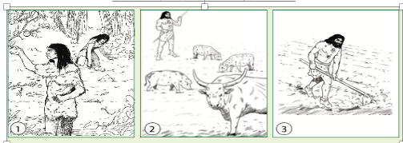
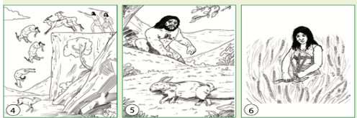
HOẠT ĐỘNG VẬN DỤNG
Em hãy sắp xếp các bức vẽ minh hoạ đời sống lao động của người nguyên thuỷ bên dưới theo hai chủ đề:
Chủ đề 1: Cách thức lao động của Người tối cổ.
Chủ đề 2: Cách thức lao động của Người tinh khôn.
Hãy nêu vai trò của lao động đối với quá trình phát triển của người nguyên thủy. Từ đó, phát biểu cảm nhận của em về vai trò của lao động đối với bản thân, gia đình và xã hội ngày nay?

Slide 19
HOẠT ĐỘNG VẬN DỤNG
Hãy thảo luận theo cặp đôi và cho biết tác động của lửa và lao động đối với sự tiến hóa của người nguyên thủy?
Hãy dựa vào các gợi ý sau:
Thức ăn
Trán và khuôn mặt
Chân
Bộ não
Bộ lông
Tay
Dáng vóc
Răng
Nơi cư trú

Slide 20
DẶN DÒ. CHUẨN BỊ BÀI 5
Tìm hiểu sơ đồ quá trình xuất hiện công cụ kim loại
Tìm hiểu quá trình thay đổi khi xuất hiện công cụ kim loại

